Slide 1
4 класс Русский язык

Slide 2
Двадцать седьмое ноября.
Классная работа.

Slide 3
определите тему минутки чистописания.
Рыбка, робкий, шапка, улыбка.
[п]

Slide 5
Речка около протекала деревни тихая.
Около деревни протекала
тихая речка.

Slide 6
спросить мальчика
спросить у мальчика

Slide 7
Родительный и винительный падежи 1 и 2 склонение
Цель: уметь распознавать имена
существительные в родительном
и винительном падежах.

Slide 8
Сколько падежей в русском языке?
Назовите их.
Какими вопросами характеризуется каждый?
Именительный Кто? Что?
Родительный Кого? Чего?
Дательный Кому? Чему?
Винительный Кого? Что?
Творительный Кем? Чем?
Предложный О ком?О чём?

Slide 9
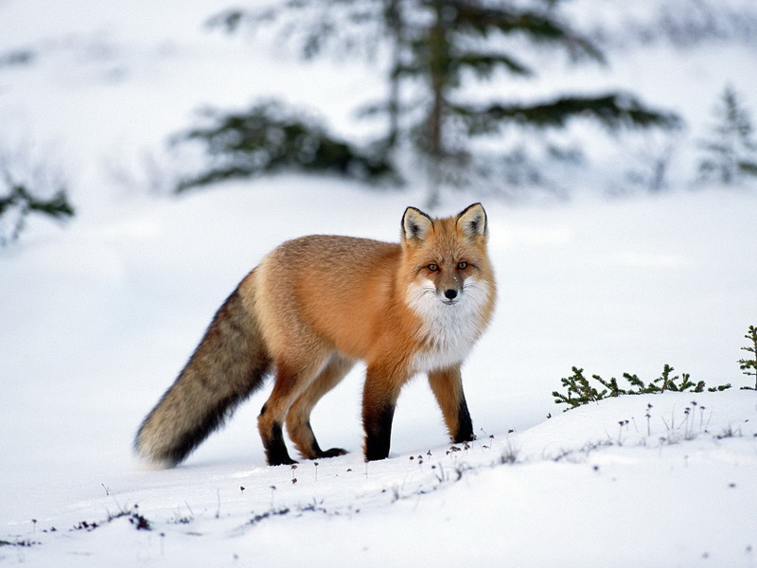
Р.п. (кого?) лисы
1скл.
В.п. (кого?) лису

Slide 10
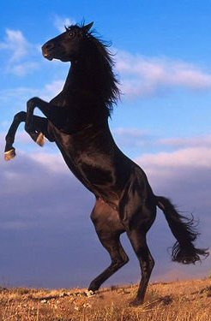
Р.п. (кого? ) коня
В.п. (кого?) коня
2 скл.
Одушевлен.

Slide 11
Р.п. (кого?) лисы
1скл.
В.п. (кого?) лису
Р.п. (кого? чья?) коня
В.п. (кого?) коня
2 скл.
Одушевлен.

Slide 12
Способы различия:
У существительных 1скл. Р.п. и В.п. различаются по окончанию
Р.п. –ы(-и) В.п. –у(-ю)
ученицы ученицу
волчицы волчицу
лисы лису

Slide 13
2. Отличие Р.п. от В.п. У существительных 2скл. способом подстановки существительного 1 склонения.
В.п. 2скл.
Чижа захлопнула
злодейка-западня.
Захлопнула (кого?) лису (В.п. 1скл.)
(кого?) чижа (В.п. 2 скл.)

Slide 14
3. С помощью предлогов Р.п. и В.п.
Р.п. Кого? от, до, из, без, для, Чего? около, у, с
В.п. Кого? в, на, за, через, про
Что?

Slide 15
Способы различия:
У существительных 1скл. Р.п. и В.п. различаются по окончанию
Отличие Р.п. от В.п. У существительных 2скл. способом подстановки существительного 1 склонения.
3. С помощью предлогов Р.п. и В.п.

Slide 16
Определите склонение и падеж выделенных существительных.
1. На снегу были хорошо видны следы лисицы. Охотник издалека заметил лисицу. 2. У цапли размах крыльев достигает двух метров. На болотах и озёрах часто можно увидеть цаплю. 3. Заяц убежал от волка. Много сказок сложил народ про лисицу, волка и медведя.
Р.п. 1скл
В.п. 1скл.
Р.п. 1скл
В.п. 1скл.
Р.п. 2скл.
В.п. 1скл.
В.п. 2скл.
В.п. 2скл.

Slide 17
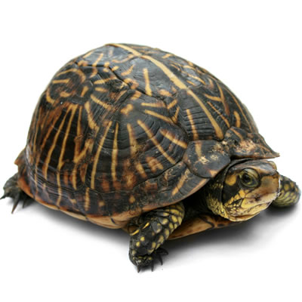
ЗАГАДКА
Что за камень на дороге?
Есть у камня хвост и ноги.
Не похож он на птенца,
А родился из яйца. (Ч------.)
1. Отгадайте загадку.
2. Сколько предложений?
3. Какие знаки препинания?
4. Прочитайте. Запомните.

Slide 18
Упражнение207

Slide 19
У КАМНЯ – Р.п. 2скл. ( у лисы )
НА ПТЕНЦА – В.п. 2скл.( на лису )
ИЗ ЯЙЦА – Р.п. 2скл. ( из лисы )

Slide 20
Муравей спустился (кто?)-
Захлестнула (кого) муравья-
Голубка несла (кто?)-
Несла (что?) ветку- В.п. 1скл.
Бросила (что?) ветку- В.п. 1скл.
Бросила (во что?) в ручей- В.п. 2 скл.
Муравей сел (кто?)- И.п. 2скл.
Сел (на что?) на ветку- В.п. 1скл.
Расставил (что?) сеть- В.п. 3скл.
Поймать (кого?) голубку- В.п. 1скл.
Укусил (кого?) охотника- В.п. 2скл.
Укусил (за что?) за ногу- В.п. 1скл.
Уронил (что?) сеть- В.п. 3скл.
Голубка вспорхнула (кто?)- И.п. 1 скл.
И.п. 2 скл
В.п. 2скл.
И.п. 1скл.

Slide 21
Словарь ( 10 слов), правило, Упражнение 206

